Slide 1
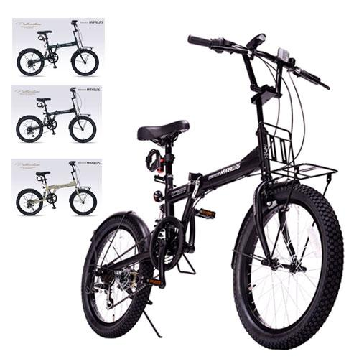
【提案書】
折畳セミファットバイク20・6SP
昨今流行りの太めのタイヤで安定感ある走りができる20インチの折りたたみ自転車です。シマノの6段変速と、リアサスペンション搭載でクッション性が高く乗り心地も抜群です。
特徴
納期
納期スペース
仕様
カラー展開 : 全3色
素材 : フレーム／スチール リム／アルミ
サイズ : H960〜1030×W570×L1550mm 重量 : 約17.5kg
備考 : ・適応身長150cm〜・適応体重75kg以下・サドル高さ780〜900mm※注意事項適応身長はあくまで目安となります。個人差がありますのでサドル地上高をご参照ください。
お見積
お見積りスペース

